Slide 1
Dự Án C# Mẫu
Bài 5: Quản lý source code - Phân Quyền

Slide 2
Mục tiêu
Quản lý source code
Phân Quyền
Đổi Mật Khẩu

Slide 3
Phần 1 Quản lý sourecode - cộng tác lập trình

Slide 4
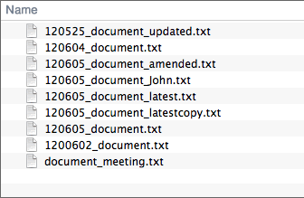
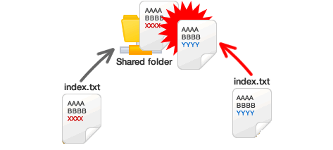
Git Là Gì
Quản lý soure code
Giải quyết xung đột
https://git-scm.com/

Slide 5

GitHub là gì?
Hệ thống quản lý dự án và phiên bản code, hoạt động giống như một mạng xã hội cho lập trình viên
Quản lý source code dễ dàng
Github người đồng hành cùng Cv
Giúp cải thiện kỹ năng code
https://github.com/
https://github.com/collections/learn-to-code
https://github.com/topics/algorithm
Notes:
-

Slide 6
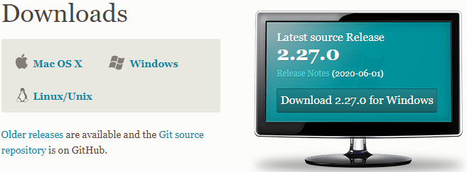
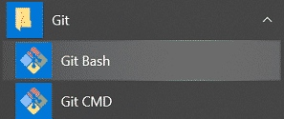
Cài đặt Git
GUI Clients:
https://git-scm.com/downloads/guis
Git bash:
Repository – kho lưu trữ
git init, git clone <:clone git url:>, git add, git commit -m "message" , git push <:remote:> <:branch:>

Slide 7
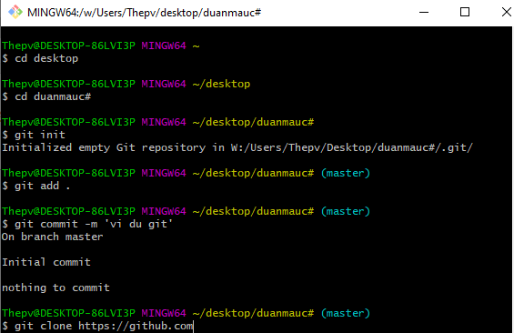
ví dụ Git và git hub

Slide 8
Phần 2 Phân quyền

Slide 9
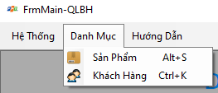
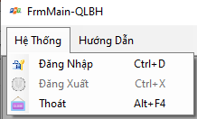
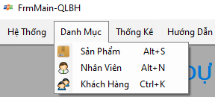
Yêu cầu chức năng
Yêu cầu về bảo mật:
...
Tất cả mọi thành viên phải đăng nhập mới sử dụng được phần mềm
Quản trị được thực hiện tất cả các thao tác
Nhân viên không được phép thêm mới hoặc xóa nhân viên khác, không được tạo và xem thống kê
….
Nhân Viên
Quản Trị

Slide 10

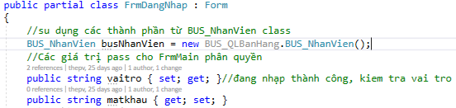
yêu cầu xử lý truyền dữ liệu
Xử lý truyền dữ liệu giữa các form: Delegate, static variable, Constructor, Properties…
Dùng static variable cho “email”, “session”
Dùng properties truyền dữ liệu cho “vaitro”

Slide 11
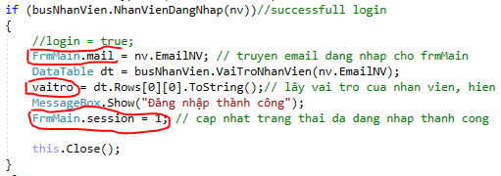
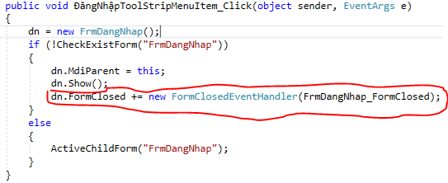

yêu cầu xử lý đăng nhập thành công
Cập nhật biến session =1, lấy vai trò của nhân viên đăng nhập, cập nhật email đăng nhập thành công
Đóng form đăng nhập, trở về form main

Slide 12
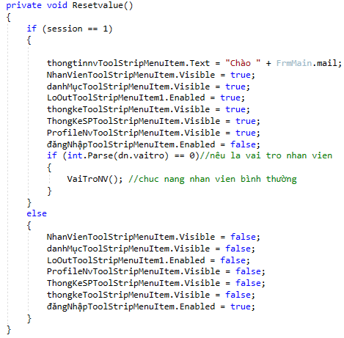


yêu cầu xử lý đăng nhập thành công
Dùng biến “session” phân biệt trạng thái frmMain trước(session=0) và sau(session=1) đăng nhập, trong sự kiện FrmMain_Load
Kiểm tra sau đăng nhập là vai trò nhanvien hay admin, hiển thị các chức năng tương ứng,
Vaitro=0 là nhanvien,
Vaitro=1 là admin

Slide 13
Phần 3 Đổi Mật Khẩu

Slide 14
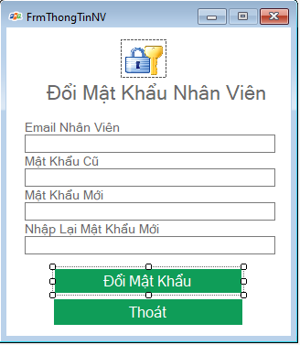
Phân tích chức năng đổi mật khẩu
Đăng nhập thành công mới cho phép đổi mật khẩu, email lấy từ đăng nhập
Kiểm tra trùng khớp mật khẩu cũ – tạo mật khẩu mới có mã hóa md5
Cập nhật mật khẩu thành công cần phải login lại
Bus_Nhanvien
DAL_NhanVien
NhanVien

Slide 15
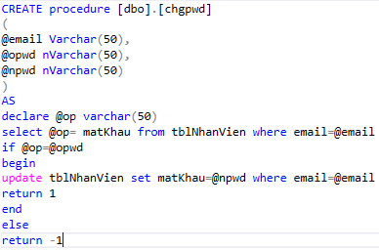
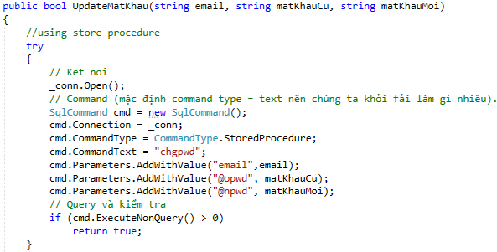
Tổ chức mã điều khiển – DAL_Nhanvien
Lớp truy xuất csdl kiểm tra thông tin email, mật khẫu cũ

Slide 16

Tổ chức mã điều khiển – BUS_Nhanvien
Lớp nhận các yêu cầu từ lớp GUI và xử lý nghiệp vụ, truy xuất lên lớp Data để lấy thông tin và trả về GUI

Slide 17
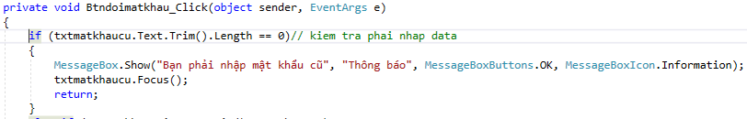
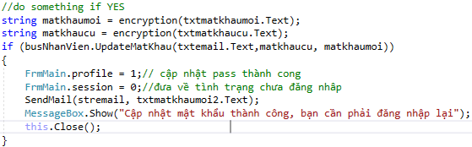
Tổ chức mã điều khiển – GUI_Nhanvien
Kiểm tra hợp lệ
Xử lý mật khẩu mới

Slide 18
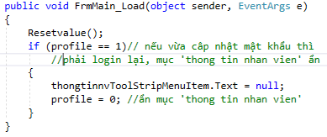


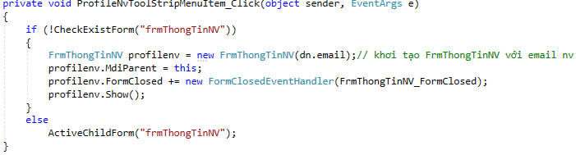
Tổ chức mã điều khiển – GUI_Nhanvien
Xử lý từ frm_Main
2
1
3
4

Slide 19
Sumarry
Quản lý tài nguyên
Phân Quyền
Đổi Mật Khẩu

Slide 20


